Slide 1















Логопедический Тренажёр
С
«Научи смешариков
различать звуки
с-ш»
Ш
логопед Календарева Светлана Николаевна
2015г.

Slide 2




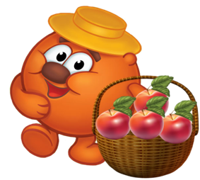

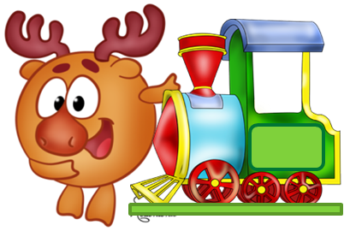

Выбери, с кем ты хочешь
поиграть и щелкни по картинке.
НЮША
ЛОСЯШ
КОПАТЫЧ
БАРАШ
КАР КАРЫЧ

Slide 3

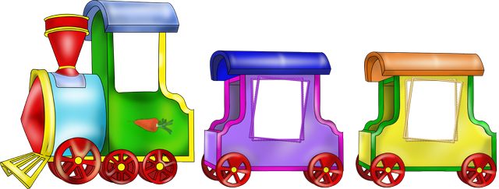




Если в названии животного
есть звук ш, щелкни по букве Ш.
Помоги Лосяшу рассадить пассажиров в вагончики.
Если в названии животного
есть звук с, щелкни по букве С.
Нужна помощь? Щелкни по картинке с животным.
С
Ш

Slide 4



Нужна помощь? Щелкни по картинке с животным.
С
Ш

Slide 5



Нужна помощь? Щелкни по картинке с животным.
С
Ш

Slide 6


Нужна помощь? Щелкни по картинке с животным.
С
Ш

Slide 7



Нужна помощь? Щелкни по картинке с животным.
С
Ш

Slide 8



Нужна помощь? Щелкни по картинке с животным.
С
Ш

Slide 9


ПОЕХАЛИ!
С
Ш

Slide 10
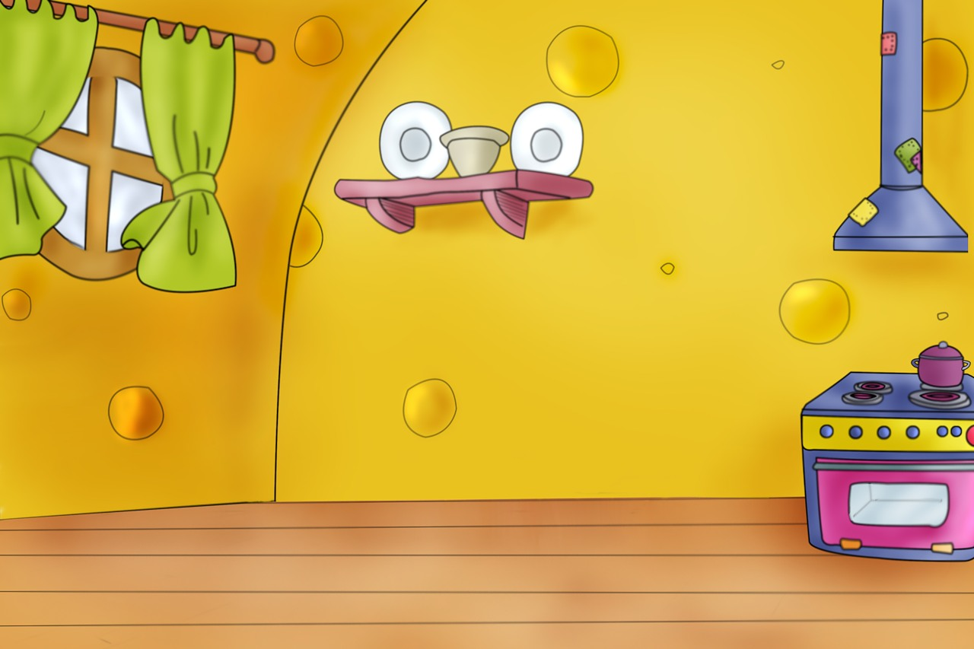
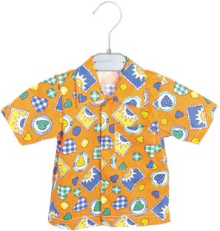
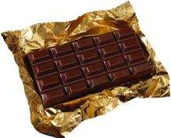
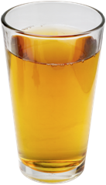

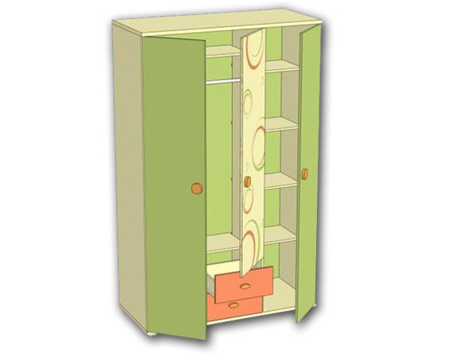
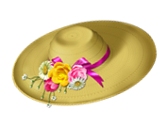
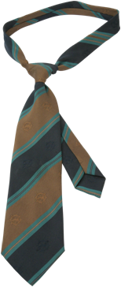
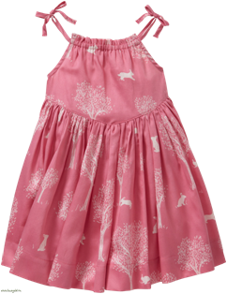
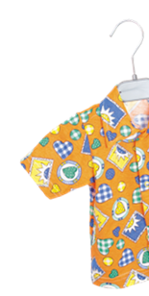
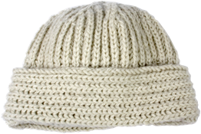
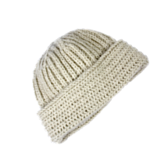


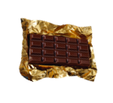
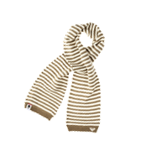
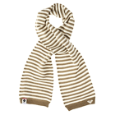



УБОРКА
Помоги Нюше навести порядок в доме.
Щелкай по предметам, в названии которых есть звук Ш.
ИГРАТЬ
Ш

Slide 11

ПРОВЕРКА
Ш
С
Скажи, что еще нужно убрать Нюше?
ШАПКА
ШЛЯПА
САРАФАН
РУБАШКА
ШАРФ
ГАЛСТУК
СТАКАН
ЧАШКА
ШОКОЛАД

Slide 12







Нужна помощь?
Щелкни по картинке!
Помоги Барашу подписать рисунки.
Вставь букву с или ш.
С
Ш
. АМОЛЁТ
С

Slide 13

Нужна помощь?
Щелкни по картинке!
С
Ш
ЛО . АДКА
Ш

Slide 14

Нужна помощь?
Щелкни по картинке!
С
Ш
МА . ИНКА
Ш

Slide 15

Нужна помощь?
Щелкни по картинке!
С
Ш
НО . ОРОГ
С

Slide 16

Нужна помощь?
Щелкни по картинке!
Спасибо
за помощь!
С
Ш
МИ . КА
Ш

Slide 17




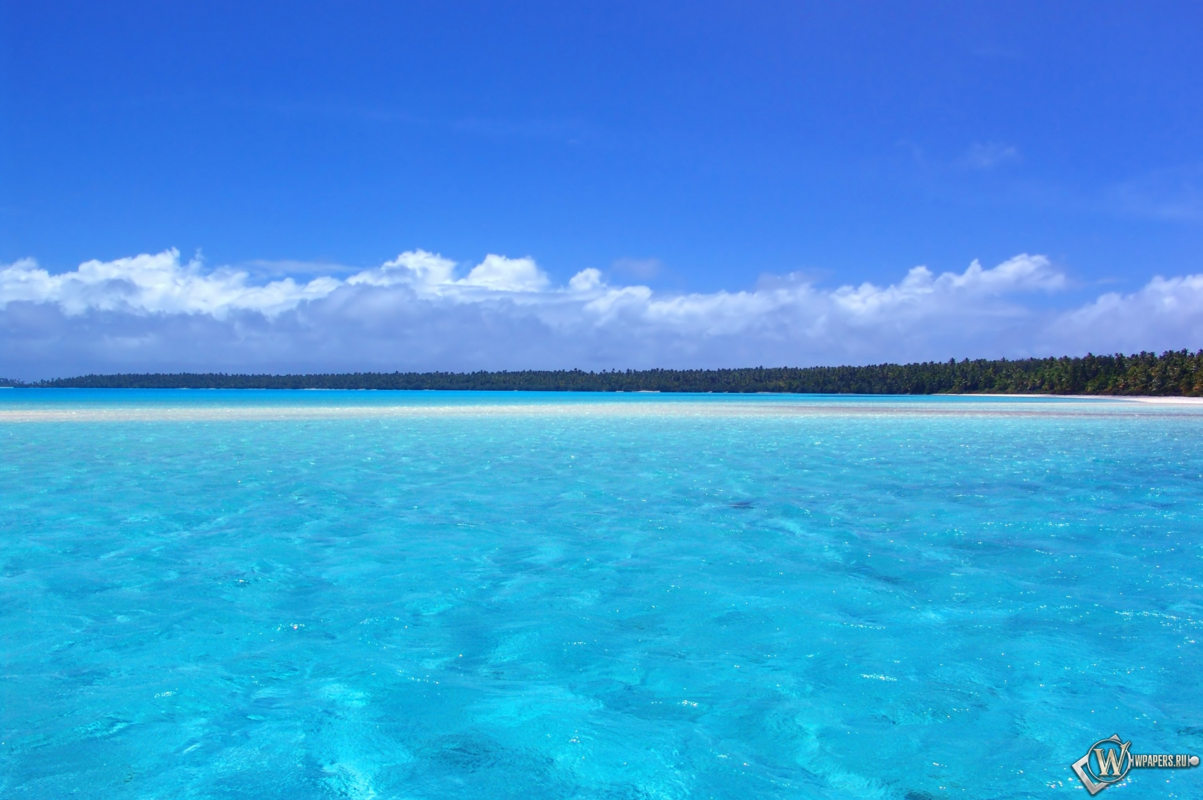




Плыви, выбирая волны со
словами, в которые нужно
вставить букву Ш.
Помоги КАР-КАРЫЧУ
доплыть до острова
УРА!
МАЛЫ .
МАЛЫШ
МЕ . ОК
ПУ . КА
МЕШОК
ПУШКА
САПОГИ
. АПОГИ
ПЕСОК
ПЕ . ОК
ШАРИК
. АРИК

Slide 18

ПРОВЕРКА
ШАРИК
САПОГИ
МЕШОК
МАЛЫШ
ПЕСОК
ПУШКА

Slide 19





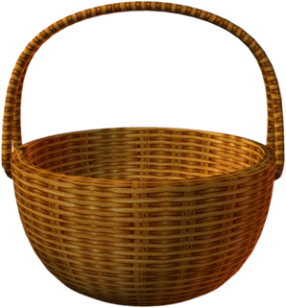


СОБИРАЕМ УРОЖАЙ
Спасибо
за помощь!
Щелкай по яблокам со
словами, в которые нужно
вставить букву С.
С
АБРИКО .
ПЕР . ИК
ГРУ . А
КАРТО . КА
. ЛИВА
ВИ . НЯ
АНАНА .

Slide 20

ПРОВЕРКА
С
ГРУША
СЛИВА
АНАНАС
ВИШНЯ
ПЕРСИК
АБРИКОС
КАРТОШКА

Slide 21
Источники
акула http://www.lenagold.ru/fon/clipart/r/ryb13.html
галстук http://www.lenagold.ru/fon/clipart/o/odeg.html
животные (кошка, свинья, собака, мышка, сова, лошадка, носорог, мишка) http://www.liveinternet.ru/users/3994271/post161546469/
дерево http://www.lenagold.ru/fon/clipart/d/der8.html
кнопка зеленая http://www.lenagold.ru/fon/clipart/sh/shar/zel.html
кнопка синяя http://www.lenagold.ru/fon/clipart/sh/shar/raz2.html
кораблик http://korablik.edusite.ru/p13aa1.html
кнопки http://www.lenagold.ru/fon/clipart/s/skre3.html
корзинка http://www.lenagold.ru/fon/clipart/k/korz10.html
клякса http://www.lenagold.ru/fon/clipart/k/kras6.html
лягушка http://www.lenagold.ru/fon/clipart/l/lagu3.html
машинка http://www.liveinternet.ru/users/lagrimosa/post176852839/
мольберт http://www.lenagold.ru/fon/clipart/m/molb.html
пиратский корабль http://www.lenagold.ru/fon/clipart/k/korab3.html
пальмы http://www.lenagold.ru/fon/clipart/p/palm.html
поезд http://www.liveinternet.ru/users/maknika/rubric/2878961/
рубашка http://www.lenagold.ru/fon/clipart/o/odeg3.html
самолет http://dutsadok.com.ua/publ/transport/9
сарафан http://www.lenagold.ru/fon/clipart/o/odeg.html
спасательный круг http://www.lenagold.ru/fon/clipart/p/pred.html
солнышко http://www.lenagold.ru/fon/clipart/s/soln2.html
сундук http://www.lenagold.ru/fon/clipart/l/lar5.html
стакан http://www.lenagold.ru/fon/clipart/s/stak3.html
стол со стулом http://www.lenagold.ru/fon/clipart/s/stol.html
Смешарики, домики, ромашка http://smeshariki.akxa.ru/index-2_1.html
указатель http://www.lenagold.ru/fon/clipart/s/strel4.html
фоны 1, 2 http://www.liveinternet.ru/users/plotvi4ka/post176787579
чашка http://www.lenagold.ru/fon/clipart/ch/cha7.html

Slide 22
ИНТЕРНЕТ - РЕСУРСЫ
червячок http://www.lenagold.ru/fon/clipart/n/nas4.html
шарф http://www.freestyle.ru/catalog/aksessuary/sharfy/sharf-detskiy-roxy-first-lover-taupe/
шарики воздушные http://www.lenagold.ru/fon/clipart/v/vozd.html
шкаф http://www.sadkomebel.ru/catalog/children_furniture/81/490/
шоколад http://www.lenagold.ru/fon/clipart/sh/shoko2.html
шляпа http://www.lenagold.ru/fon/clipart/sh/shl.html
шапка http://www.lenagold.ru/fon/clipart/sh/shl10.html
яблоко http://www.lenagold.ru/fon/clipart/ja/jabl/kras3.html
Звуки:
плеск волн http://wooi.ru/dock/fonoteca1.php
звуки при ошибках boingg, wawawawa http://smartfon7610.narod.ru/melodi3.html
слова - названия картинок записаны в аудио редакторе «АудиоМАСТЕР» http://gig-torrent.3dn.ru/load/soft/audiomaster_1_25_2012_rs_russkij/7-1-0-3853
Песенка про Смешариков http://muzanator.com/track/смешариков, нарезка выполнена http://mp3cut.foxcom.su/

